Slide 1

Backend Development
Desarrollo Backend
Julio Cesar Robles Uribe
Arquitecto de Soluciones

Slide 2

Horario

Slide 3
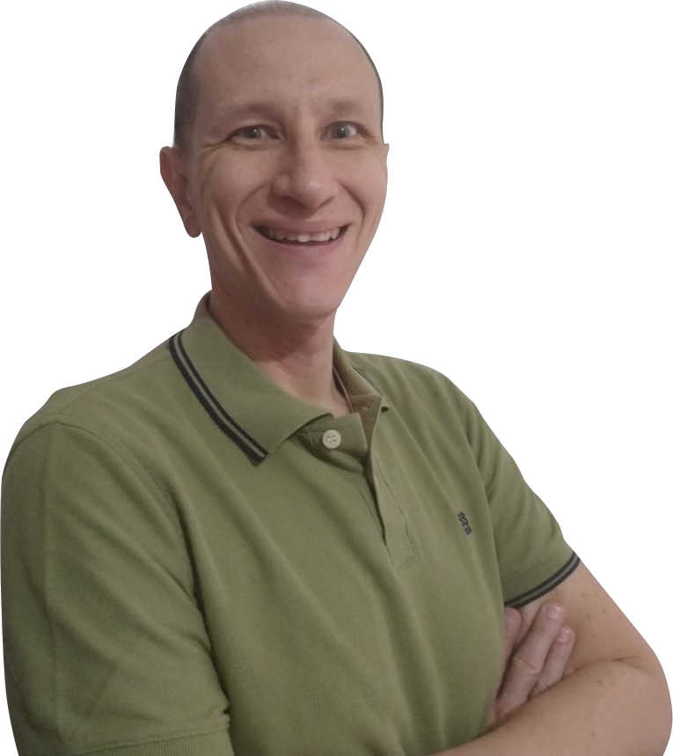
Presentación personal
Arquitecto de Soluciones .Net
DevOps Champion – Azure DevOps
QA Engineer
Support Engineer
Senior Developer
Technical Lead
Consultor TI
Profesor Universitario
Julio Robles
30 Años de experiencia

Slide 4
Presentación personal
Nombre Completo
Facultad ó Carrera
Semestre
Trabajas?
Empresa?
Rol o Cargo?
Tiempo de Experiencia en TI
Qué lenguajes conoces?
Qué expectativas tienes con este curso?

Slide 5
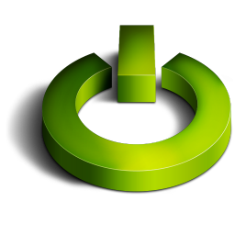
Introducción
En este curso se cubrirán los temas básicos para convertirse en un desarrollador backend, con conocimientos aplicados de industria.

Slide 6
Qué aprenderemos?
Fundamentos de Programación
Técnicas y Prácticas
Clean Code
Principios SOLID
Patterns and Best Practices
Antipatrones
Técnicas de refactorización
Testing
TDD/BDD
Unit testing
Component Testing
Mutation Testing

Slide 7
Qué aprenderemos?
Arquitectura de Proyectos
Layers and Services
APIs
APIs REST (.Net Core)
Apis Asincronicos
Contenedores y maquinas virtuales
Docker
VirtualBox
Bases de datos
SQL: MS SQL Server
NonSQL MongoDb

Slide 8



Pre-Requisitos
Conocimientos
Conocimientos básicos de programación
Conocimiento básico de sentencias SQL
Conocimiento de Git / Git Flow
Herramientas
Visual Studio Code
Git
Github Desktop

Slide 9
Frontend, Backend or FullStack Developers
Frontend: Se encarga de la composición, diseño e interactividad usando HTML, CSS y JavaScript.
Backend: Se encarga de lo que no se ve, es decir, dónde se procesan y se almacenan los datos que utiliza el Front.
Fullstack: está a cargo tanto del Frontend como del Backend.
Notes:
Un desarrollador Frontend se encarga de la composición, diseño e interactividad usando HTML, CSS y JavaScript. El desarrollador Frontend toma una idea y la convierte en realidad. Lo que ves y lo que usas, como por ejemplo el aspecto visual del sitio web, los menús desplegables y el texto, son creados por el desarrollador Frontend, que escribe una serie de programas para dar estructura, forma e interactividad a estos elementos. Estos programas se ejecutan después a través de un navegador.
El desarrollador Backend se encarga de lo que no se ve, es decir, dónde se almacenan los datos. Sin datos no hay Frontend. El Backend consiste en el servidor que acoge la web, una aplicación para ejecutarlo y una base de datos. El desarrollador Backend utiliza programas de computación para asegurar que el servidor, la aplicación y la base de datos tengan un desempeño regular conjunto. Además, analiza qué necesita la empresa y proporciona soluciones de programación eficientes. Para hacer este increíble trabajo, utiliza una serie de lenguajes del lado del servidor, como PHP, Ruby, Python y Java.
Si te interesan tanto el Frontend como el Backend, deberías plantearte convertirte en desarrollador·a Full-stack. El desarrollador Full-stack está a cargo tanto del Frontend como del Backend, y necesita saber cómo funciona la web a todos los niveles para determinar cómo se van a coordinar la parte cliente y la parte servidor. Para alcanzar este nivel de experiencia hace falta más tiempo, claro, puesto que hay más que aprender.

Slide 10
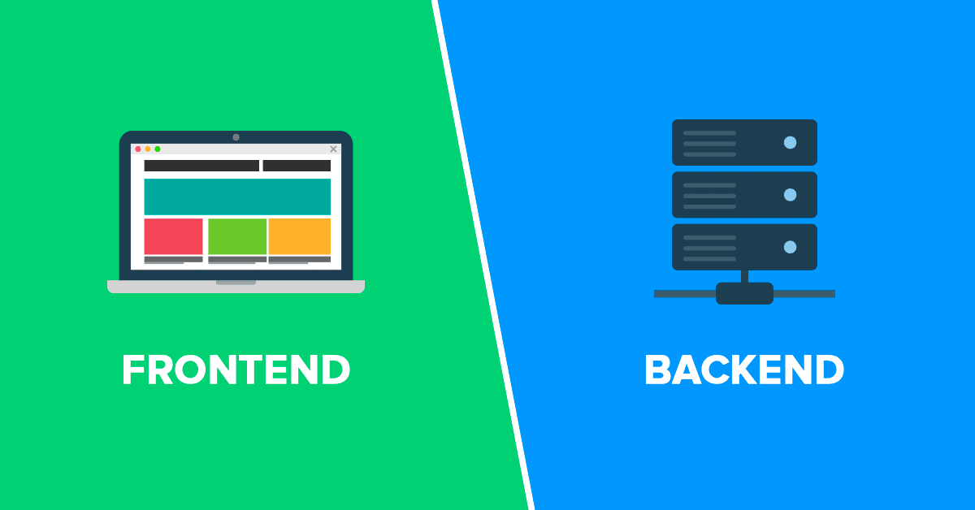
Backend Development
Un desarollador Back End es el que trabaja del lado del servidor. Permitiendo que todo lo que vemos cuando interactuamos con una aplicación o sitio web, funcione.
Notes:
Dicho de una forma más informal, es el que trabaja detrás del escenario, moviendo los hilos para que todo salga bien.

Slide 11
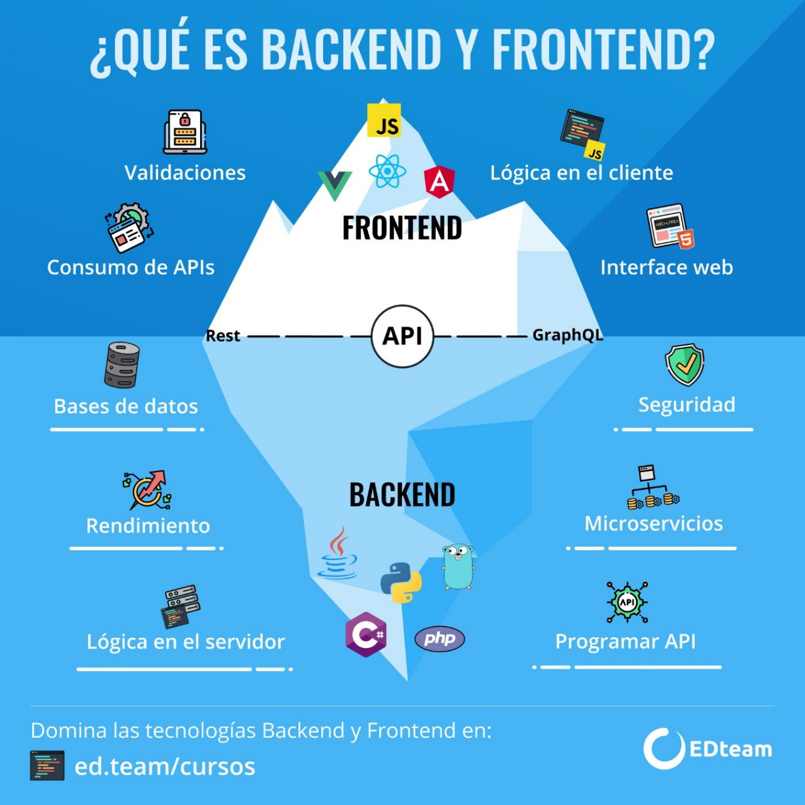
Backend Development
Notes:
Sin Back, No hay Front

Slide 12

Preguntas?

Slide 13
Gracias!!!

